Slide 1
5.Contact 데이터 추가 기능 구현 컴포넌트 응용

Slide 2
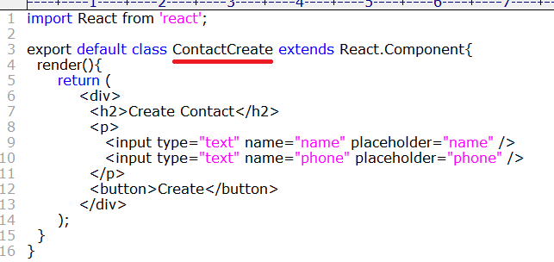
1.ContactCreate.js파일 생성(1)

Slide 3
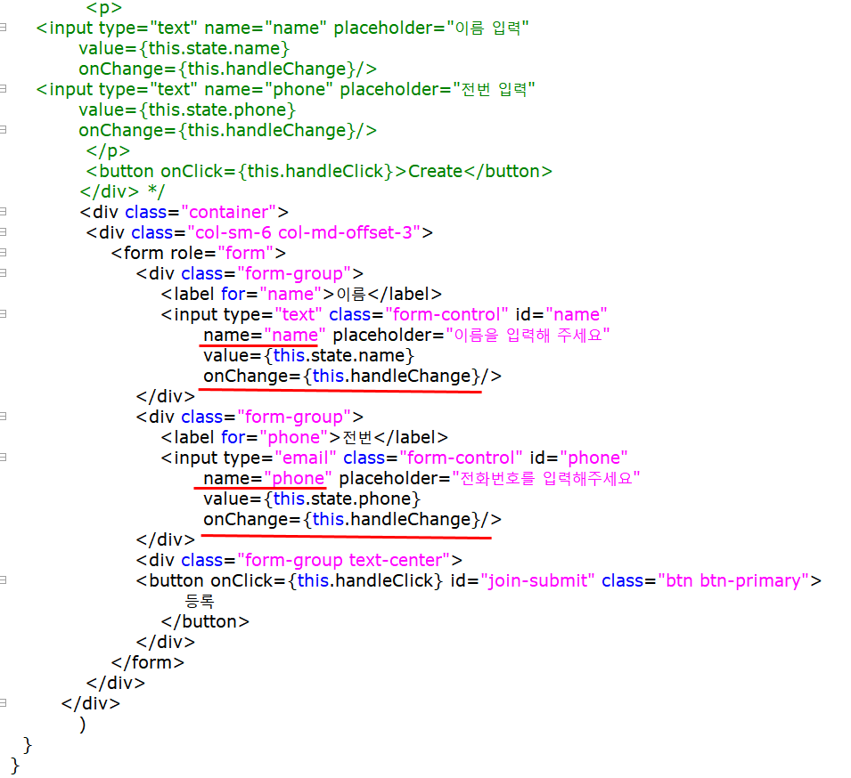
1.ContactCreate.js파일 생성(2) 부트스트랩 적용
Form태그를 지우지 않으면
데이터 추가됐다가 사라지는
현상이 발생하기때문에
Form태그는 제거할것.

Slide 4
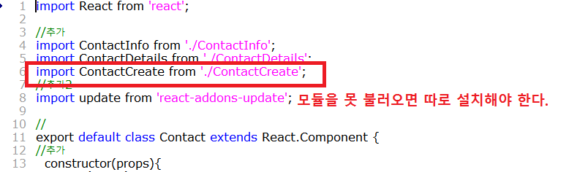
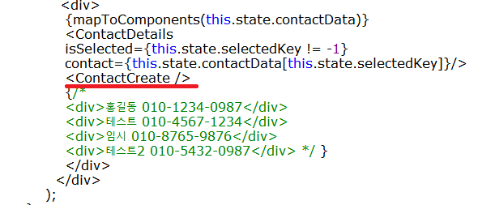
2.Contact 작업(import)

Slide 5
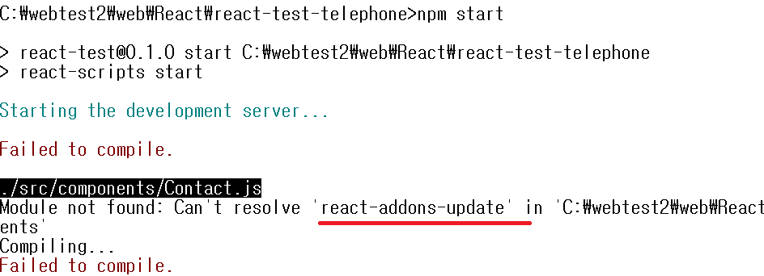
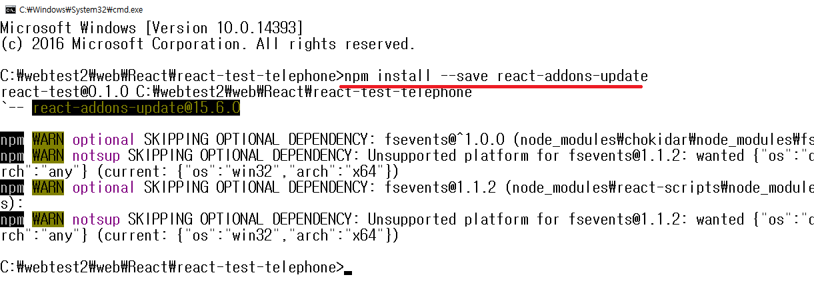
3. npm start 실행시 에러유발(yarn start)
실행시 모듈을 못불러오면 다음과 같이 설치한다.
npm install –save react-addons-update@15.6.2

Slide 6
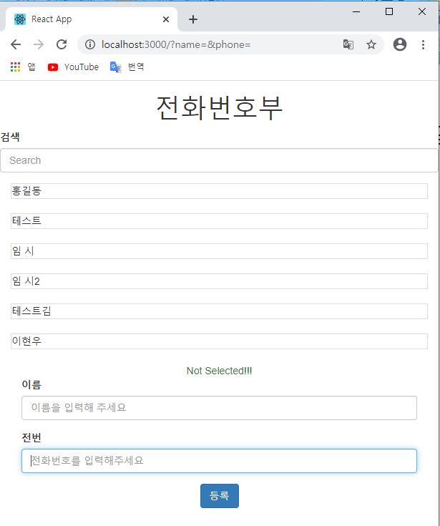
4.모듈 설치하고 실행 결과화면

Slide 7
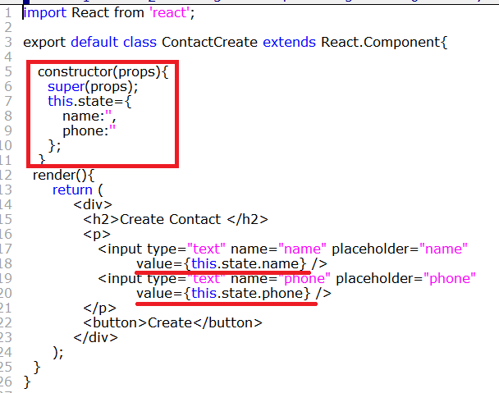
5.ContactCreate 작업(생성자와 입력부분 초기화 작업)

Slide 8
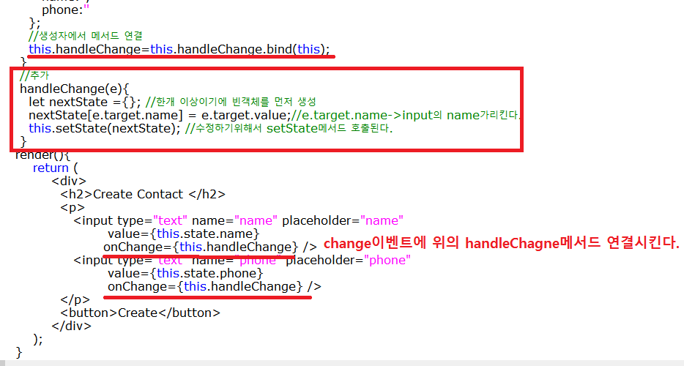
6.ContactCreate 작업(handleChange메서드 작성 및 연결)

Slide 9
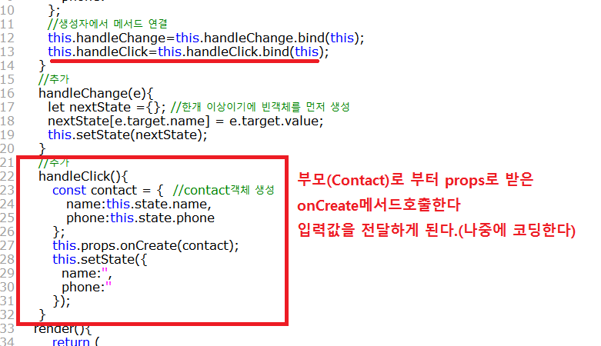
7.ContactCreate 작업(handleClick 메서드 작성 및 연결)

Slide 10
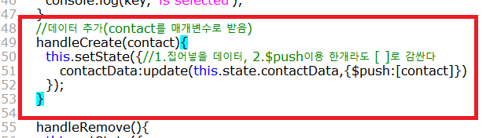
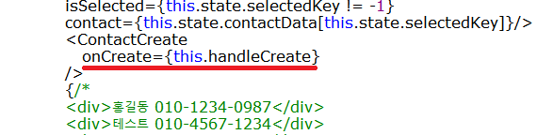
8.Contact 작업(onCreate props로 전달)
ContactCreate에게 props로
onCreate를 전달하게 된다.

Slide 11
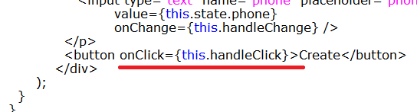
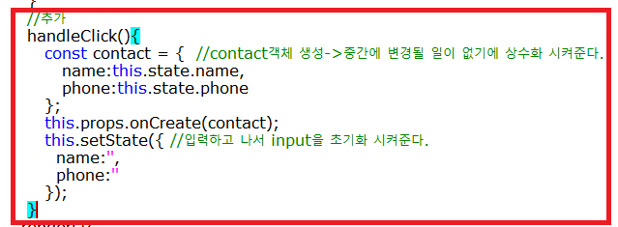
9.ContactCreate 작업(버튼이벤트연결과 handclick()완성)

Slide 12
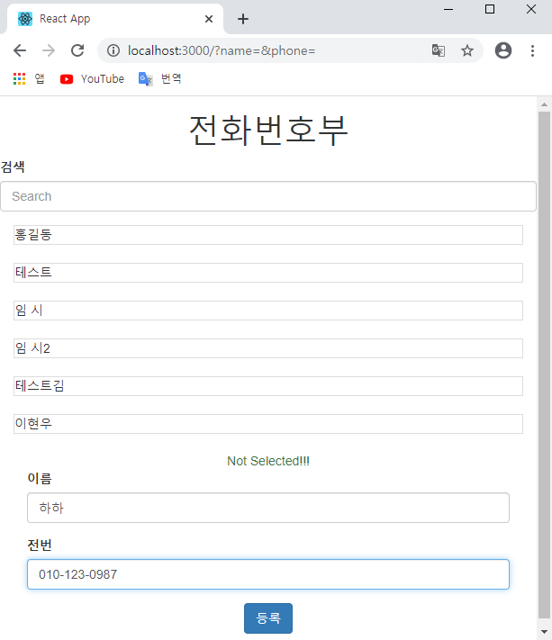
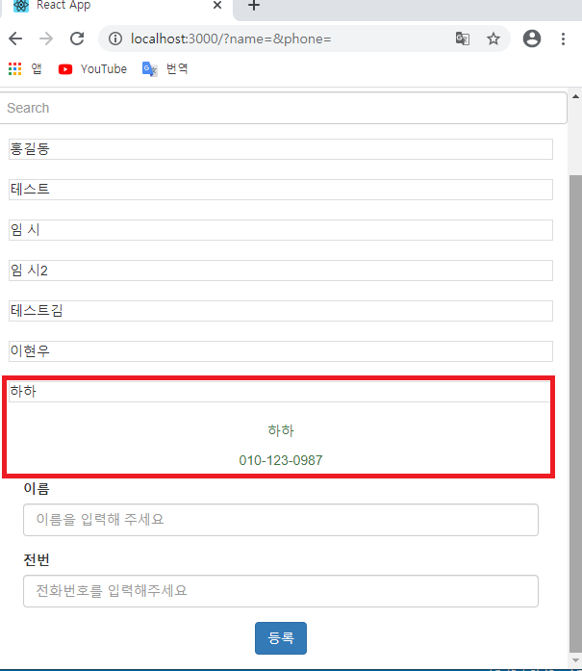
10.최종 실습 결과(npm start)

